Slide 1
Особенности логопедической
работы с детьми с
синдромом нарушения внимания
Учитель-логопед МБОУ СОШ №21
Белогурова Наталья Владимировна

Slide 2
Всего обследовано |  | ФНР | Нарушения чтения и письма |  |  |  |  |  |  | Итого
 |  |  | ФмНР | ФФНР | ЛГНР | НВОНР | ОНР | ОНР с ЗПР | Др. прич.
Выявлено
Принято на л/п
Клиническая классиф-ция | Дислалия
 | Дизартрия
 | Ринолалия
 | Алалия
 | Заикание
Рез-т работы | Улучшение
 | Знач. улучш.
 | Норма
Продолж. кор-цию

Slide 3
Всего обследовано |  | ФНР | Нарушения чтения и письма |  |  |  |  |  |  | Итого
 |  |  | ФмНР | ФФНР | ЛГНР | НВОНР | ОНР | ОНР с ЗПР | Др. прич.
Выявлено
Принято на л/п
Клиническая классиф-ция | Дислалия
 | Дизартрия
 | Ринолалия
 | Алалия
 | Заикание
Рез-т работы | Улучшение
 | Знач. улучш.
 | Норма
Продолж. кор-цию

Slide 4
ВНИМАНИЕ – одно из составляющих психологической базы речи. В совокупности с восприятием, памятью и мышлением, внимание является необходимым психологическим условием формирования речи как устной, так и письменной.

Slide 5
«Внимание есть именно та дверь, через которую проходит всё, что входит в сознание человека из внешнего мира».
К.Д.Ушинский

Slide 6
СДВ – синдром дефицита внимания
расстройство памяти
недостаточность эмоционально-волевой сферы
девиантное поведение
гиперактивность

Slide 8
СДВ – синдром дефицита внимания
расстройство памяти
недостаточность эмоционально-волевой сферы
девиантное поведение
гиперактивность
гипоактивность

Slide 13
РЕГУЛЯТОРНАЯ ДИСГРАФИЯ (по Т.В. Ахутиной)
персеверации (инертное повторение) букв, слогов, слов ( воророна);
персеверации элементов букв ( );
пропуск элементов букв ( );
пропуск буквы, слога и слова;
“слипание” (контаминации) слов ("на елижит" - на ели лежит);
антиципации (предвосхищение) букв (“поклавок”);
ошибки языкового анализа (слитное написание слов, отсутствие выделения начала предложения).

Slide 15
РЕГУЛЯТОРНАЯ ДИСГРАФИЯ (по Т.В. Ахутиной)
персеверации (инертное повторение) букв, слогов, слов ( воророна);
персеверации элементов буквы ( );
пропуск элементов букв ( );
пропуск буквы, слога, слова;
“слипание” (контаминации) слов ("на елижит" - на ели лежит);
антиципации (предвосхищение) букв (“поклавок”);
ошибки языкового анализа (слитное написание слов, отсутствие выделения начала предложения).

Slide 19
причина
причина
ошибка
причина
причина

Slide 20
ошибка
ошибка
причина
ошибка
ошибка

Slide 21
Морфологическая дизорфография (неспособность освоить орфографические навыки, несмотря на знание соответствующих правил) | Психологические причины | Педагогические причины (логопед, учитель)

Slide 22
Морфологическая дизорфография (неспособность освоить орфографические навыки, несмотря на знание соответствующих правил) | Психологические причины | Педагогические причины (логопед, учитель)
Пропуск букв, слогов, упрощение структуры слова, недописывание слов и предложений. Перестановка букв и слогов в словах

Slide 23
Морфологическая дизорфография (неспособность освоить орфографические навыки, несмотря на знание соответствующих правил) | Психологические причины | Педагогические причины (логопед, учитель)
Пропуск букв, слогов, упрощение структуры слова, недописывание слов и предложений. Перестановка букв и слогов в словах
Замена букв, сходных по оптико-кинетическим признакам; «зеркальное» написание букв, неузнавание букв в перевёрнутом виде

Slide 24
Морфологическая дизорфография (неспособность освоить орфографические навыки, несмотря на знание соответствующих правил) | Несформированность морфологического анализа | Логопед Учитель
 | Недостаточность лексического запаса
 | Не отработана связь графической формы слова со звуковой формой и его семантикой
 | Недостаточное проговаривание слов при письме
 | Несформированность двигательных образов слов | Психолог
 | Несформированность приёмов учебной деятельности
 | Конкретность мышления
 | Недостаточность операций абстрагирования, сравнения, обобщения
 | Нарушения слухоречевой памяти
 | Неустойчивость произвольного внимания
 | Недостатки в развитии зрительного анализа вербального материала
 | Недоразвитие зрительной памяти

Slide 25
Пропуск букв, слогов, упрощение структуры слова, недописывание слов и предложений Перестановка букв и слогов в словах | Несформированность звуко-буквенного анализа | Логопед Учитель
 | Неустойчивость произвольного внимания | Психолог
 | Сниженная работоспособность
 | Несформированность приёмов самоконтроля
 | Индивидуально-психологические особенности
 | Недостаточность зрительного анализа

Slide 26
Замена букв, сходных по оптико-кинетическим признакам; «зеркальное» написание букв, неузнавание букв в перевёрнутом виде | Несформированность звуко-буквенных ассоциаций | Логопед Учитель
 | Отсутствие прочной связи между зрительным и двигательным образами буквы
 | Недостаточность зрительного анализа | Психолог
 | Несформированность анализа пространственных отношений

Slide 27
внимание
Непроизвольное внимание - более низкая форма внимания, которое возникает в результате воздействия раздражителя на какой-либо из анализаторов.
Произвольное внимание – это сознательно регулируемое сосредоточение на объекте, направляемое требованиями деятельности.

Slide 28
«Произвольное сосредоточение на объекте предполагает волевое усилие, которое и поддерживает внимание. Волевое усилие переживается как напряжение, мобилизация сил на решение поставленной цели. Оно помогает удерживать внимание на объекте, не отвлекаться, не ошибаться в действиях».
К.Д.Ушинский

Slide 29
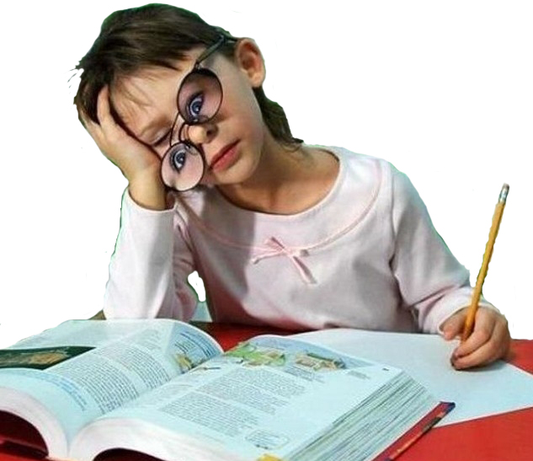

Slide 31
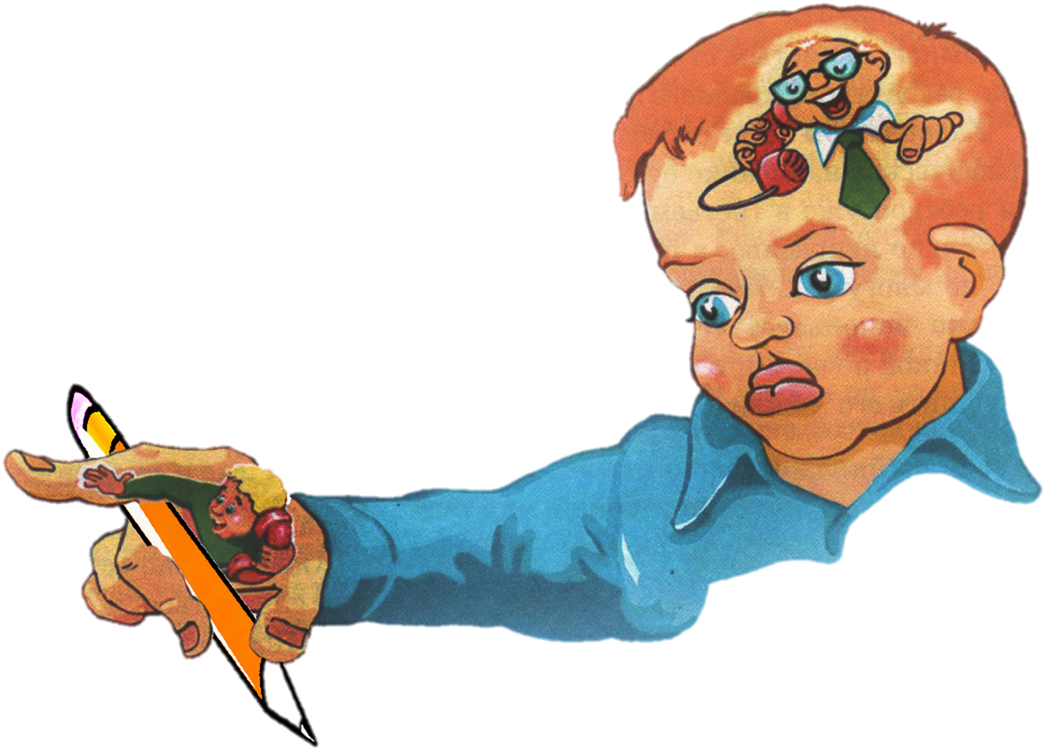

Slide 32
Диктант.
Осень.
Поздняя осень, выпал снег. Белой пеленой покрыл он леса и поля. Сквозь голые деревья далеко видно
вокруг.
Только
на
дубе
держатся
бурые
листья.
Скоро
зима.

Slide 33
I – 5
Это предложение. Прочитай его вслух. Какая здесь ошибка?
Закрасимквадратикзелёнымцветом.
Спиши предложение правильно. Цифрой укажи, сколько в нём слов.
_____________________________________________________________________
I – 6
Кто-то перепутал слова, и предложения получились неправильные.
Расставь слова по порядку и запиши предложения. Прочитай вслух что получилось.
На спал диване кот. Уроки Света учила не.
_____________________________________________________________________
I – 7
Ученик списывал предложение и сделал две ошибки. Найди их. Запиши правильно.
Надстолом горит яркая лямпа.
______________________________________________________________________
I – 8
Среди ряда букв найди и выпиши слова. Составь и запиши из этих слов предложение.
Трклетоцфчимбылоьойфэжаркое.
______________________________________________________________________
I – 9
Придумай предложение из трёх слов, чтобы в нём было слово снег.
Запиши это предложение. Подчеркни большую букву и точку.

